Slide 1

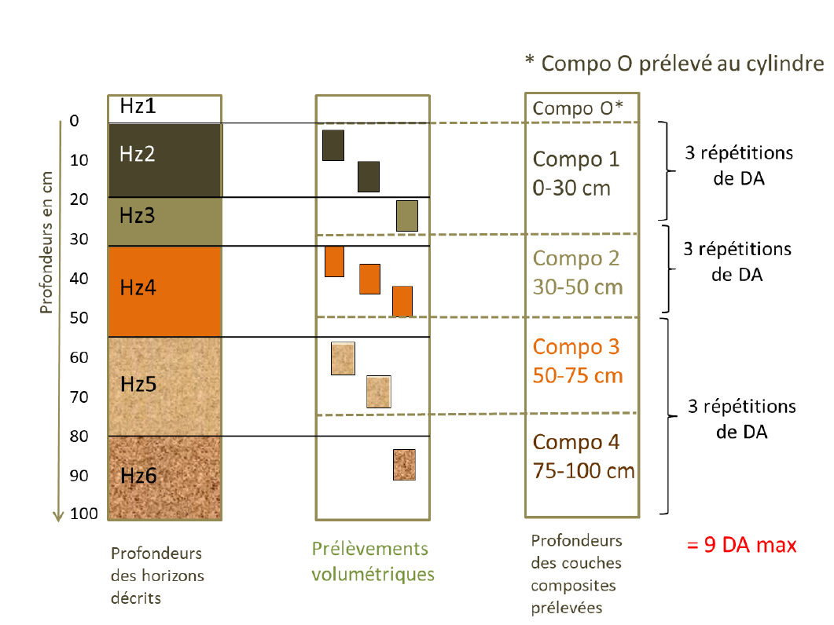
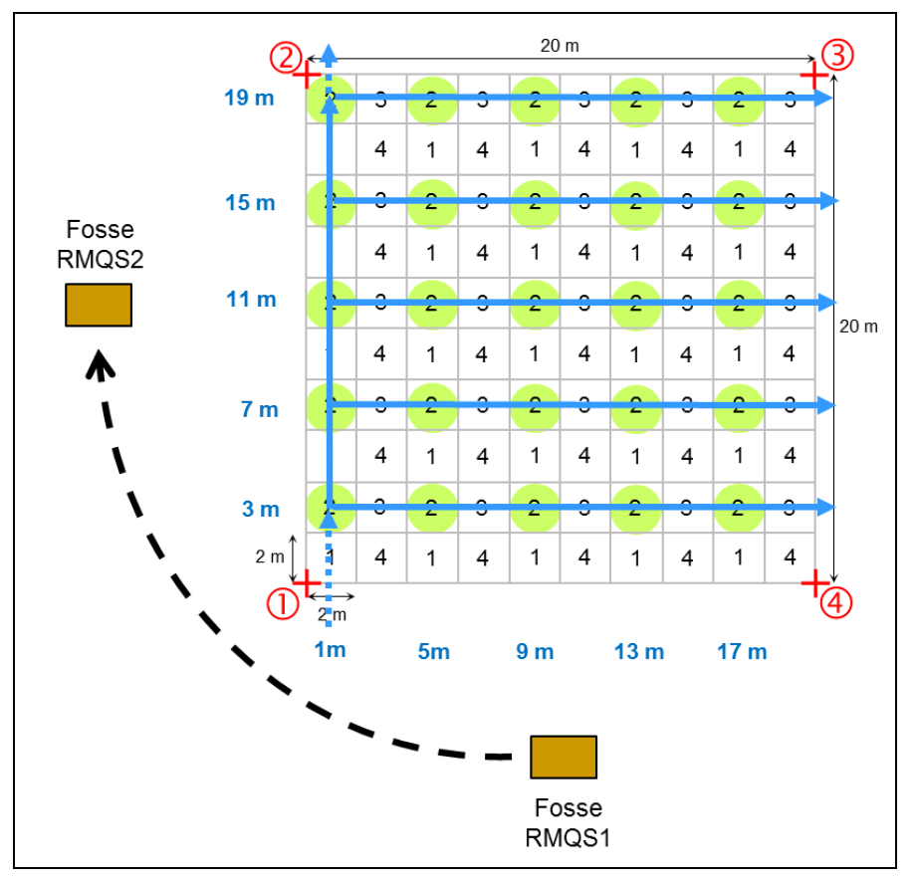
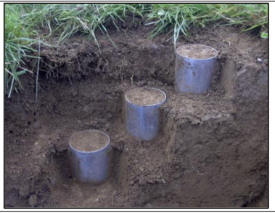
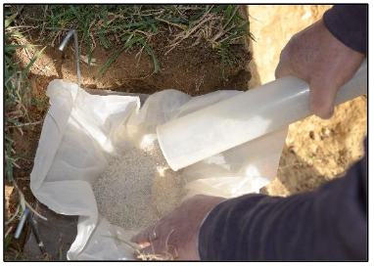



      Le RMQS peut-il être utilisé pour évaluer les changements de densité apparente?
      Munera-Echeverri JL ¹, Martin M ¹, Boulonne L¹, Saby N¹, Arrouays D¹.
      ¹ INRAE, Info&Sols, 45075, Orléans, France
Introduction
Dans le cadre du Réseau français de mesure de la qualité des sols (RMQS), la densité apparente (DA) et les éléments grossiers (EG) ont été mesurés lors des deux premières campagnes pour chaque site. C’est une opportunité d’explorer les variations spatio-temporelles de ces observations, ainsi que les facteurs pouvant affecter ces variations (méthodes, occupations), et les impacts sur le calculs de changement des stocks du carbone organique du sol (COS).
Matériels et méthodes
A)
B)
Fosse pédologique à coté de la surface d’échantillonnage qui change de position entre campagnes.
Trois échantillons de 0-30 cm et trois de 30- 50 cm. Moyenne pondérée par couche.
Deux méthodes volumétriques: cylindre et excavation.
Calcul de changement (Δ) = Final – Initial.
Hypothèse nulle H0: µ Δ = 0.
Tests statistiques: Paramétriques et non-paramétriques.
Analyses multivariable : Coefficients de corrélation de Pearson, régression pas à pas.
Simulations de changement des stocks en surface (0-30 cm) avec COS RMQS 1 constant :
  Scenario 1 (SC1): DA 1 & 2 et moyenne EG.
  Scenario 2 (SC2): DA 1 & 2 et EG 1 & 2.
  Scénarios calculés pour i) l'ensemble des sites, ii) les sites où la méthode du cylindre, et iii) d'excavation ont été utilisées lors des deux campagnes, et iv) les sites avec EG < 10 % (masse).
C)
D)
Figure 1.. A) Surface d’échantillonnage. B) Echantillonnage volumétrique dans un profil de sol. C) Par la méthode du cylindre et D) l’excavation. Jolivet et al. 2018.
Résultats: tendances
Diminution générale significative de la DA en surface (0 – 30 cm; Tableau 1, Figure 2 B1).
Pas de tendances ni pour la DA en profondeur (30-50 cm, Figure 2 B2) ni pour EG en surface et en profondeur (Tab1, Figure 2 A).
La méthode choisie dans chaque campagne affecte ΔEG et ΔDA (Figure 3).
Diminution de la DA lorsque la méthode du cylindre n'a pas changé (Cyl_Cyl; Figure 3 B1).
Diminution de la DA uniquement en grandes cultures et prairies (Figure 4).
Tableau 1. Valeurs p des tests paramétriques et non paramétriques pour ΔEG et ΔDA dans la couche arable et le sous-sol. Les chiffres en gras indiquent des changements significatifs.
Figure 3. Variation A) des éléments grossiers et B) de la densité apparente dans RMQS 1 et 2 dans la couche de sol de 0 à 30 cm et de 30 à 50 cm, selon les méthodes utilisées dans chaque campagne. Les chiffres en bleu: le nombre de sites. Valeurs en rouge et les points rouges: variation moyenne.
Variable | Layer | Paramétrique |  |  | Non-paramétrique |  | Δ Moy g cm⁻³ | Δ Rel. % | n
 |  | Moran I | SSR | t-test | Wilcox | Sign
EG | Surface | 1.0735e-01 | 1.1068e-01 | 2.1469e-01 | 1.9760e-01 | 7.2743e-01 | -0.383(0.7) | -1.8(3.1) | 829
EG | Profondeur | 8.3587e-01 | 8.3227e-01 | 3.2826e-01 | 8.1592e-01 | 1.0000e+00 | 0.605(0.8) | 3.7(4.7) | 482
DA | Surface | 1.3192e-10 | 9.9406e-11 | 2.6384e-10 | 3.8464e-12 | 4.9422e-09 | -0.041(0.008) | -3.1(0.6) | 829
DA | Profondeur | 2.1411e-01 | 2.1106e-01 | 4.2822e-01 | 8.6257e-02 | 5.7410e-02 | -0.007(0.008) | -0.5(0.6) | 482
Figure 2. Histogrammes de ΔEG et ΔDA dans la couche arable (0-30 cm) et le sous-sol (30-50 cm). Les points rouges représentent la moyenne de la population, tandis que les valeurs en bleu indiquent le nombre de sites.
Figure 4. Violon de ΔBD dans les principales catégories d’occupation. Les sites inclus n'ont subi aucun changement d'utilisation des terres entre les campagnes. Valeurs en bleu: nombre de sites dans chaque catégorie. Valeurs en rouge et les points rouges montrent la variation moyenne de la DA pour chaque occupation.
*
*
Variables pouvant expliquer Δ DA
Conséquences pour les changements des stocks de carbone organique du sol
Variables corrélés avec ΔDA : ΔEG, Δ humidité du sol (Hum), Δ volume échantillon (vol), Δ du profondeur (pf) de la couche échantillonné (Figure 5). Modèle de régression linéaire plutôt médiocre (R²adj=0.24, Tableau 2).
Variables sans corrélation: teneurs sable, limon, argile, COS, pH de RMQS 1, précipitation, température, altitude, pente.
Même si EG n'a pas changé de manière significative, les variations extrêmes d’EG affectent Δ DA (Figure 5). Il y a une interaction entre Δ EG et Δ Hum sur Δ DA. Il y a covariation entre Δ EG, Δ volume et Δ profondeur.
Ensemble de sites et l‘excavation: SC1 ≠ SC2 à cause de larges Δ EG.
Cylindre et EG < 10% : résultats similaires en SC1 & SC2.
Conséquences plus grandes de Δ DA pour le changement des stocks de carbone en sols avec faible teneur de EG. La moitié des objectifs de l'initiative 4 pour 1000.
Tableau 3. Simulation du changement des stocks de SOC dans deux scénarios. Les valeurs sont exprimées en % an-1 pour la comparaison avec l'initiative 4per1000, ce qui correspond à un changement de 0,4 % an-1. Tous les scénarios ont été simulés en supposant que la teneur en carbone COS du RMQS 1 reste constante au fil du temps.
 |  |  | SC1 : DA 1 &2 | SC2 : DA 1 &2
 |  |  | EG moyenne | EG 1 & 2
 |  | Unités | SC1 | SC2
Tous | Variation relative annuelle | % an⁻¹ | -0.17(0.04) | -0.05(0.06)
 | n |  | 829 | 829
Exc_Exc | Variation relative annuelle | % an⁻¹ | 0.04(0.09) | 0.38(0.14)
 | n |  | 226 | 226
Cyl_Cyl | Variation relative annuelle | % an⁻¹ | -0.13(0.05) | -0.14(0.05)
 | n |  | 435 | 435
EG<10% | Variation relative annuelle. | % an⁻¹ | -0.24(0.06) | -0.23(0.06)
 | n |  | 267 | 267
Figure 5. Matrice de graphiques en nuage de points.
Conclusions
Étant donné d’une part l'effet de Δ DA sur les variations des stocks de COS, et d’autre part l’absence à ce jour d’explication des variations de densité apparentes entre les deux campagnes, qui ne nous permet pas d’exclure un biais de protocole entre les deux campagnes, nous recommandons d'utiliser une valeur moyenne de EG et DA pour chaque site afin d'évaluer la variation des stocks de COS entre RMQS 1 et RMQS 2.
------------------------------------------------------------------------------------------------------
Variable AIC RSS Sum Sq R-Sq Adj. R-Sq
------------------------------------------------------------------------------------------------------
ΔCF -549.661 25.331 2.942 0.10406 0.10299
Δmoist -605.167 23.653 4.620 0.16341 0.16141
Δvol -645.188 22.498 5.776 0.20428 0.20142
ΔCF: Δmoist -659.363 22.068 6.205 0.21948 0.21573
ΔDepth -671.293 21.705 6.569 0.23233 0.22772
ΔCF:Δmoist: ΔDepth:Δvol -680.075 21.428 6.846 0.24213 0.23667
ΔCF: Δmoist: Δvol -682.662 21.311 6.963 0.24626 0.23991
------------------------------------------------------------------------------------------------------
Tableau 2. résumé de la régression pas à pas
2163 Avenue de la Pomme de Pin
CS 40001 ARDON
45075 ORLéans cedex 2
jose-luis.munera-echeverri@inrae.fr
https://twitter.com/InfoEtSols
Référence : Jolivet, Claudy C., Jose-Luis Almeida Falcon, Philippe Berche, Line Boulonne, Marie Fontaine, Laëtitia Gouny, Sébastien Lehmann, et al. 2018. Manuel du Réseau de Mesures de la Qualité des Sols (RMQS). https://hal.inrae.fr/hal-02791718.

